Slide 1



IA GENERATIVA
De Redes Neurais à Transformers

Slide 2
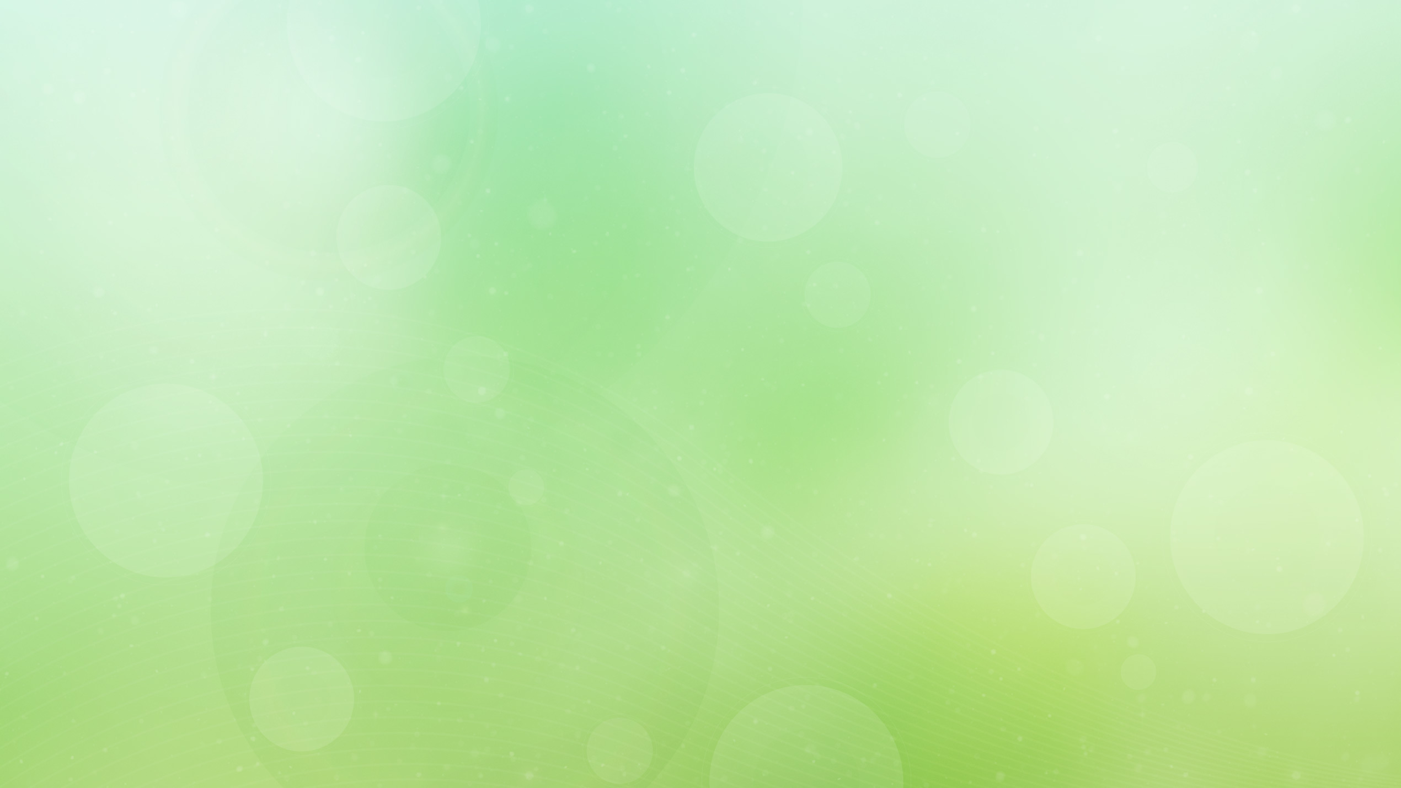
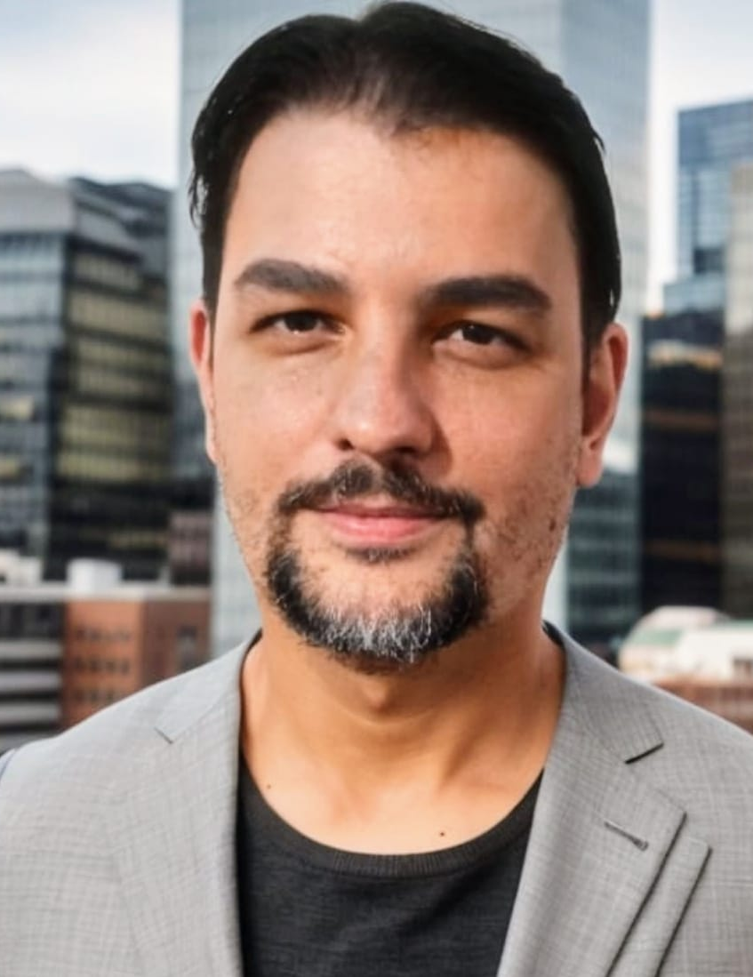
Maycon Batestin
Cientista de dados
Ibm
Inteligência artificial
Chatbots

Slide 3
Agenda
IA Generativa
Redes Neurais Artificiais
Machine Learning
Fine Tune
Objetivos
Transformers
DioBot

Slide 4
Objetivos
z

Slide 5
Conhecer e Aprender
Sobre IA GENERATIVA e MACHINE LEARNING
Sobre ENG DE PROMPT
Sobre RNA (REDES NEURAIS ARTIFICIAIS)
Sobre Fine Tune
Sobre Transformers

Slide 6
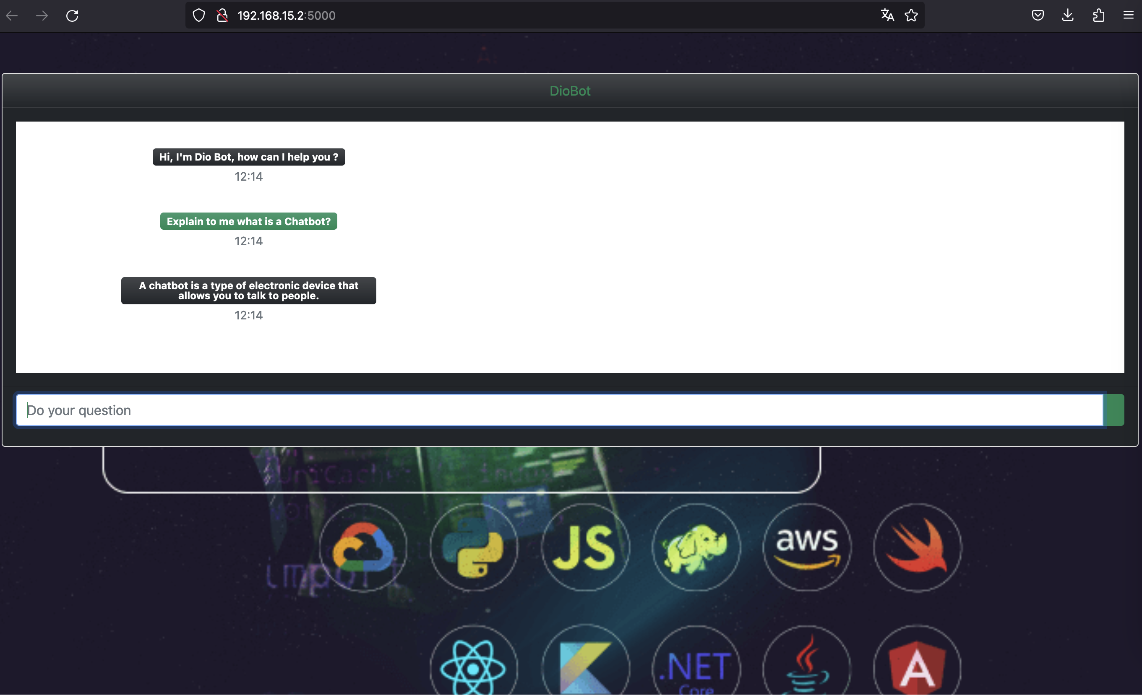
DioBot

Slide 7
Plataformas
Visual Studio Code
Google Colab

Slide 8
Primeiro passo
z
AMBIENTAÇÃO

Slide 9
IA GENERATIVA
z

Slide 10
Um tipo, entre vários tipos, de computação que é capaz de criar conteúdos.
Não é algo novo!
Imagem, texto, som, vídeos, etc...
Não pode ser detectado.
Precisa ser regulamentado.

Slide 11
Machine Learning
z

Slide 12
O que são modelos aprendizados de máquina
Aprendizado Supervisionado
Aprendizado Não – Supervisionado
Aprendizado Semi – Supervisionado
Aprendizado por reforço.

Slide 13
Redes Neurais Artificiais

Slide 14
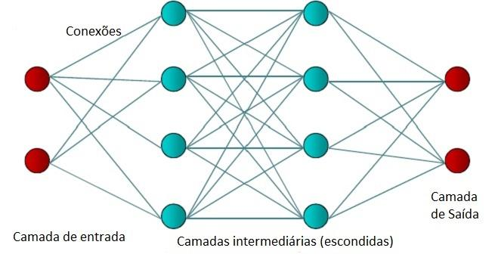
Arquitetura de um Deep Learning
Vamos Codar?

Slide 15
Fine Tune
z

Slide 16
O que é Fine Tune?
É o refinamento de um modelo pré-treinado para um conjunto especifico de dados.
Ele significa ajuste fino, e por definição, é isso que ele faz.
O refinamento em si permite que o modelo aprenda com características mais especificas.
É usado por grandes empresas para filtrar assuntos de seu interesse.
Vamos Codar?

Slide 17
Transformers
z

Slide 18
O que é Transformers (Técnicas Generativas de Texto) ?
É uma arquitetura de rede neural que usa sequência.
Quando pensamos em texto, pensamos em sequencias. Ordem e gramatica. Transformes trabalha assim.
Ele aprende com contextos e atenção.
É o que está por trás do GPT.
Vamos Codar?

Slide 19
Diobot
z

Slide 20
Vamos construir o diobot
Vamos Codar?

Slide 21
Obrigado
z
Maycon Batestin | Linkedin
https://www.linkedin.com/in/mayconbatestin/

